Slide 1
«Разработка базы данных автомобильного сервиса, специализирующегося на брендах, не оказывающих поддержку в России»
Министерство науки и высшего образования Российской Федерации
Федеральное государственное бюджетное образовательное учреждение
высшего образования
«Московский государственный технический университет
имени Н. Э. Баумана
(национальный исследовательский университет)»
(МГТУ им. Н. Э. Баумана)
Презентация к курсовой работе на тему:
Группа: ИУ7-63Б
Студент: Конкина Алина Николаевна
Научный руководитель: Кострицкий Александр Сергеевич
2024 г.

Slide 2
Цель и задачи
Цель: разработка базы данных автомобильного сервиса, специализирующегося на брендах, не оказывающих поддержку в России.
Задачи:
провести анализ предметной области автомобильных сервисов, специализирующихся на иномарках. Сформулировать описание пользователей проектируемого приложения автомобильного сервиса, специализирующихся на иномарках, для доступа к базе данных;
спроектировать сущности базы данных и ограничения целостности автомобильных сервисов, специализирующихся на иномарках;
выбрать средства реализации базы данных и приложения, в том числе выбор СУБД. Описать методы тестирования разработанного функционала и разработать тесты для проверки корректности работы приложения;
провести исследование зависимости времени запроса к базе данных в присутствии индекса и без оного.

Slide 3
Актуальность решаемой задачи
Критерии:
Наличие личного кабинета;
Возможность ознакомиться с ценами на услуги до регистрации в автосервисе.
Таблица 1 — Сравнение существующих решение по указанным критериям (ч. 1)
Автомобильный сервис | Личный кабинет | Прайс-лист
У Сервис+ | - | -
Рольф | + | +
ЕвроАвто | + | +
Dynamic Drive | - | -
АвтоРитм | + | -

Slide 4
Актуальность решаемой задачи
Критерии:
возможность авторизации и регистрации;
возможность самостоятельно вводить информацию о транспорте;
возможность фильтра предоставляемых услуг в зависимости от выбранного для записи транспорта;
возможность просмотра предыдущих записей в автосервис;
просмотр договоров хранения шин выбранного автотранспорта;
запись в автосервис на услугу.
Таблица 2 — Сравнение существующих решение по указанным критериям (ч. 2)
Автомобильный сервис | 1 | 2 | 4 | 5 | 6 | 7
У Сервис+ | + | + | + | + | + | +
Рольф | + | + | + | + | - | +
ЕвроАвто | + | - | - | - | - | +

Slide 5
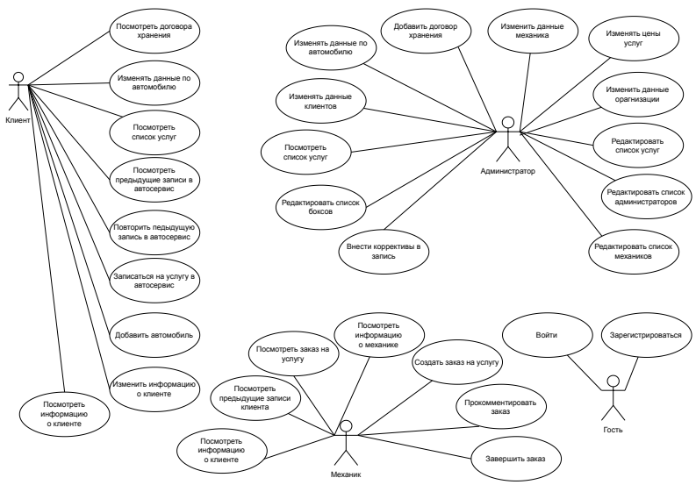
Формализация задачи
Рисунок 1 — Диаграмма вариантов использования

Slide 6
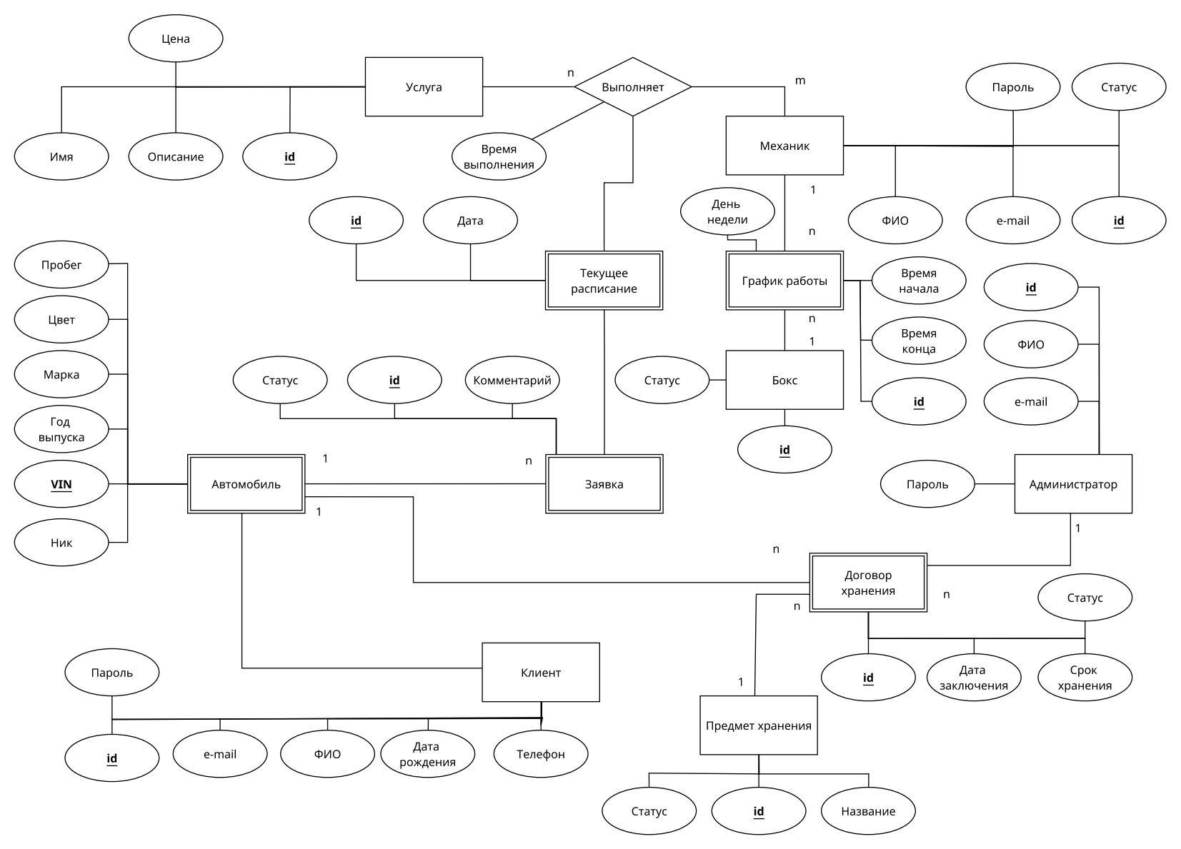
Формализация данных
Рисунок 2 — ER-диаграмма сущностей в нотации Чена

Slide 7
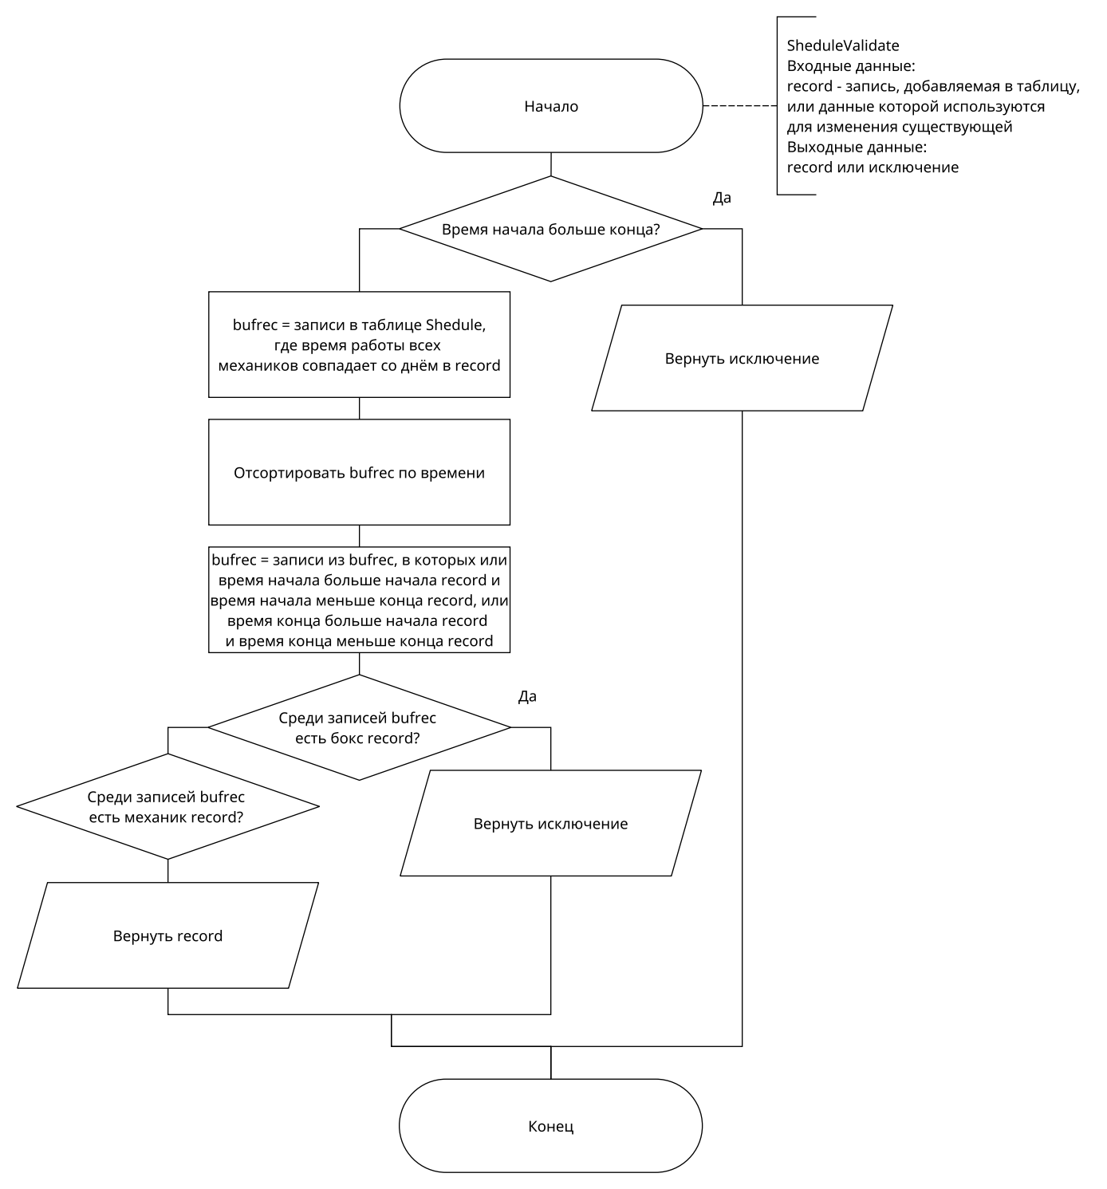
Схема алгоритма триггера
Рисунок 3 — Схема алгоритма триггера

Slide 8
Средства реализации

Slide 9
Диаграмма классов

Slide 10
Исследование

Slide 11
Направления дальнейшего развития

Slide 12
Заключение

